Slide 1

컴퓨터 네트워크
Computer Network
과제 2-3_DNS, WireShark 실습
컴퓨터 공학과
20164091 / 송희령

Slide 2
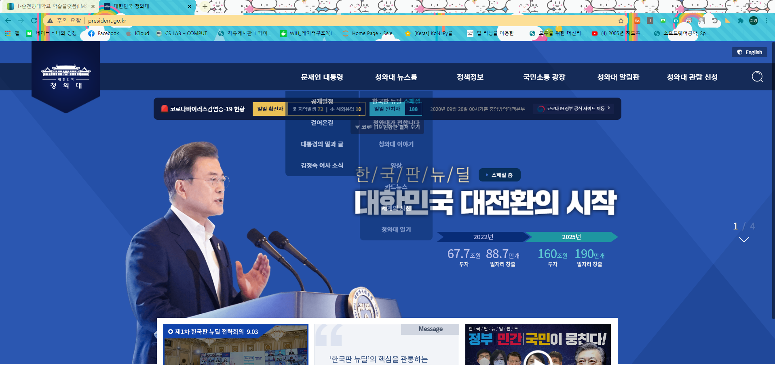
1
특정 웹사이트(청와대)
웹사이트 : http://www.president.go.kr/ (청와대)

Slide 3
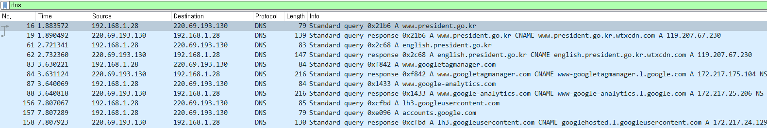
2
DNS 검색 결과
검색 결과(DNS) :
해당 검색 결과 중 청와대 주소로 된 연관된 패킷을 분석해 보겠습니다.

Slide 4
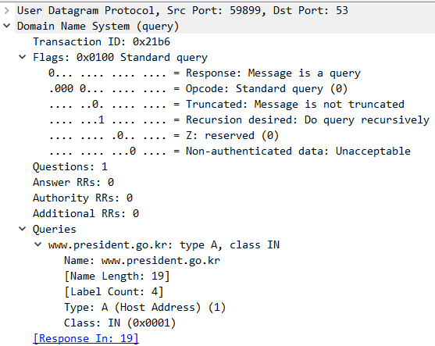
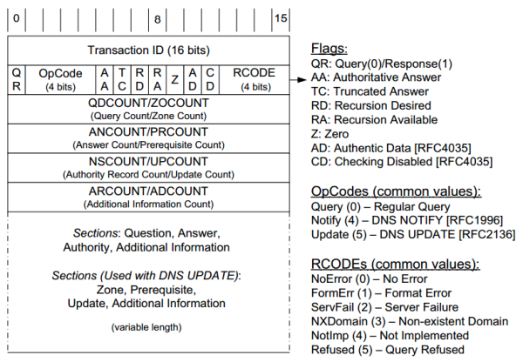
3
DNS 검색 분석(질의)
질의 DNS(www.president.go.kr) :
질의에 대한 DNS
Transcation ID : 클라이언트가 보낸 질의에 대한
응답간 일치 여부를 확인해주는 정보
Flags : 질의 특성을 정의하는 16bit 종합 필드
Response : 해당 DNS가 질의(0) 또는 응답(1)인지 구분함
Opcode : 쿼리의 유형을 정의함. 일반적일 경우 0으로 설정
Truncated : DNS메세지가 최대 용량(512byte)를 초과해서 잘렸는지 확인함. 1이면 잘렸음
Recursion desired : 쿼리를 보낼때 재귀적인 쿼리가 필요한가에 대한 여부. 기본적으로 1로 되있음
Z : 나중을 위해 예약된 필드. 항상 0으로 세팅됨
Non-authenticated data : 데이터에 권한이 있는지 보는 필드.

Slide 5
3
DNS 검색 분석(질의)
질의 DNS(www.president.go.kr) :
Questions : Question 섹션의 질문 수를 표시함.
보통 한 패킷당 하나의 질문을 가진다.
Answer RRs : 반환된 Answer 세션의 개수를 표시한다.
Authority RRs : Authority 세션의 개수를 표시한다.
Additional RRs : 추가되는 세션의 개수를 표시한다.
질의 내용
Name : DNS에 요청한 도메인의 이름, 호스트네임
Name Length : 도메인 주소 길이
Label Count : .을 구분한 문단의 개수
Type : 쿼리의 유형을 나타냄.
(A : 호스트 주소, NS : Authoritative 네임 서버,
CNAME : 별칭에 대한 표준 이름 등)
Class : 네트워크의 클래스의 대한 타입. IN은 인터넷

Slide 6
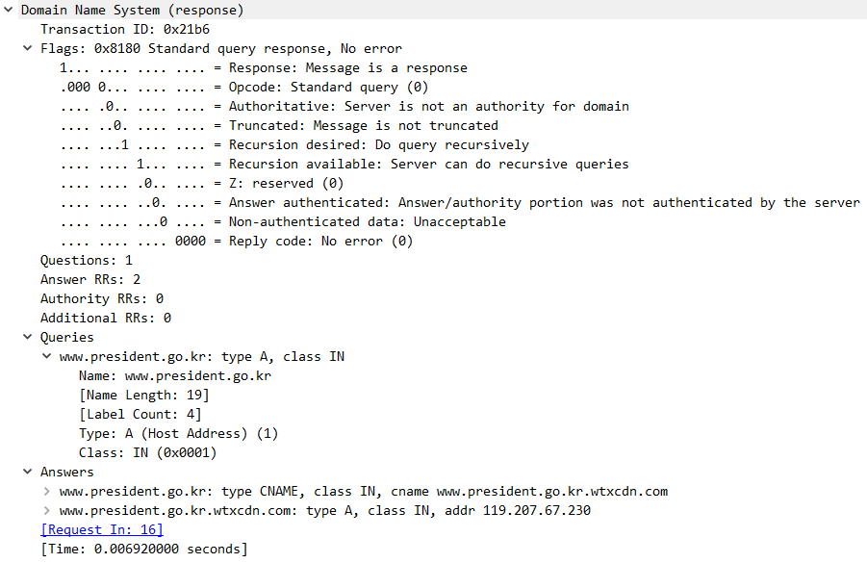
4
DNS 검색 분석(응답)
응답 DNS(www.president.go.kr) :
Transcation ID : 클라이언트가 보낸 질의에 대한
응답간 일치 여부를 확인해주는 정보
응답에 대한 DNS
Flags : 질의 특성을 정의하는 16bit 종합 필드
Response : 해당 DNS가 질의(0) 또는 응답(1)인지 구분함
Opcode : 쿼리의 유형을 정의함. 일반적일 경우 0으로 설정
Authoritative : 신뢰할 수 있는 DNS 서버인지 알려줌
Truncated : DNS메세지가 최대 용량(512byte)를 초과해서 잘렸는지 확인함. 1이면 잘렸음
Recursion desired : 쿼리를 보낼때 재귀적인 쿼리가 필요한가에 대한 여부. 기본적으로 1로 되있음
Recursion available : 응답한 DNS 서버가 재귀질의를 사용가능한지 표시함
Z : 나중을 위해 예약된 필드. 항상 0으로 세팅됨
Answer authenticated : 서버에서 응답과 권한 여부 부분을 인증하는 여부 표시 필드
Non-authenticated data : 데이터에 권한이 있는지 보는 필드.
Reply code : 응답에 대해 에러를 표현하는 부분

Slide 7
4
DNS 검색 분석(응답)
응답 DNS(www.president.go.kr) :
응답에 대한 DNS
Questions : Question 섹션의 질문 수를 표시함.
보통 한 패킷당 하나의 질문을 가진다.
Answer RRs : 반환된 Answer 세션의 개수를 표시한다.
Authority RRs : Authority 세션의 개수를 표시한다.
Additional RRs : 추가되는 세션의 개수를 표시한다.
질의 내용
Name : DNS에 요청한 도메인의 이름, 호스트네임
Name Length : 도메인 주소 길이
Label Count : .을 구분한 문단의 개수
Type : 쿼리의 유형을 나타냄.
(A : 호스트 주소, NS : Authoritative 네임 서버,
CNAME : 별칭에 대한 표준 이름 등)
Class : 네트워크의 클래스의 대한 타입. IN은 인터넷

Slide 8
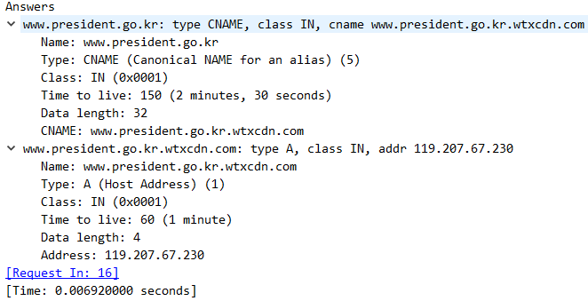

4
DNS 검색 분석(응답)
응답 DNS(www.president.go.kr) :
응답내용
Name : DNS에 요청한 도메인의 이름, 호스트네임
Type : 쿼리의 유형을 나타냄.
(A : 호스트 주소, NS : Authoritative 네임 서버,
CNAME : 별칭에 대한 표준 이름 등)
Class : 네트워크의 클래스의 대한 타입. IN은 인터넷
Time to live : DNS서버가 데이터를 캐싱정보로 유지한 시간을 초로 나타냄
Data length : 데이터의 길이 표현
CNAME : 도메인 별명(실제 주소)
Address : IP주소

Slide 9
감사합니다
20164091 송희령

